Slide 1
今天來聊天
就是聊聊你自己

Slide 2
大鯨魚瑪莉蓮 繪本
我的小雞雞 繪本
薩琪想要小寶寶 繪本
薩琪有沒有小雞雞 繪本

Slide 3
我愛我自己，我會保護他

Slide 4
我的身體和別人一樣嗎

Slide 5
男生

Slide 6
女生

Slide 7
哥哥? 爸爸? 姊姊? 媽媽?

Slide 8
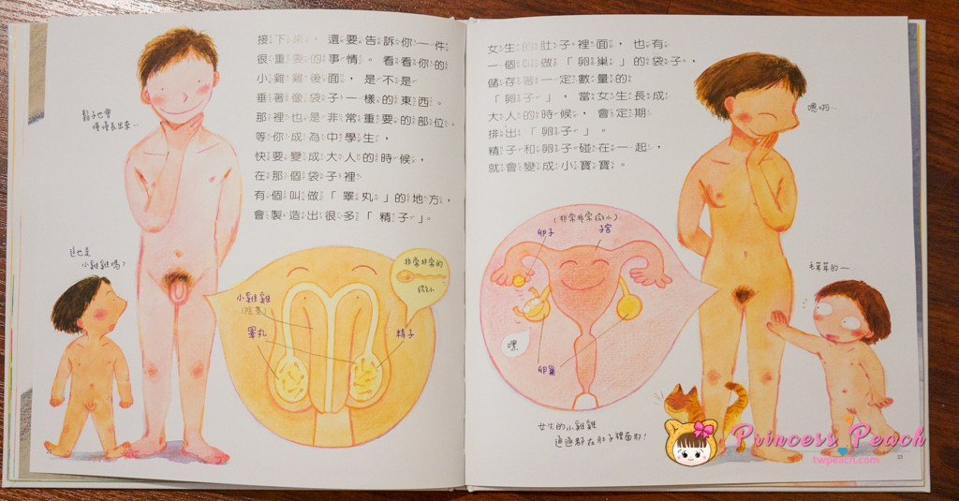
我的身體不害羞，因為我愛他

Slide 9
我可以保護自己，別人也要尊重我

Slide 10
跟我一起唸，答應自己
我喜歡我自己的全部
我會照顧自己的身體
尊重別人是一件很重要的事

